Slide 1
Le dopage
Допингът

Slide 2
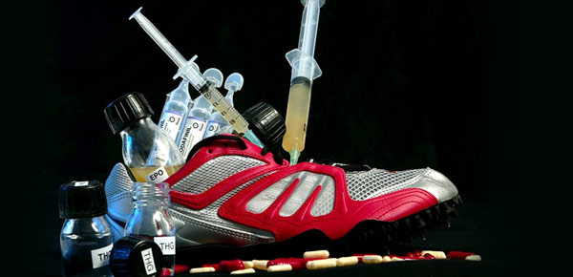
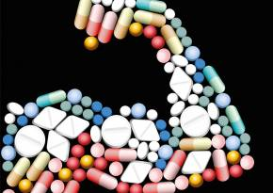
QU'EST-CE QUE LE DOPAGE?
Какво представлява допингът?
Le dopage est chaque substance
qui stimule artificiellement
l’aptitude physique et mentale. Il y a des substances interdites (comme les stimulants, hormones, narcotiques ,marijuana etc.) qui rendent les athlètes plus forts et plus résistants que d'habitude.
Допингът е всяко средство, което стимулира физическата и умствената работоспособност. Съществуват забранени вещества ( като стимуланти, хормони,наркотици и марихуана), които правят атлетите по-силни и по-издръжливи от обикновено.

Slide 3
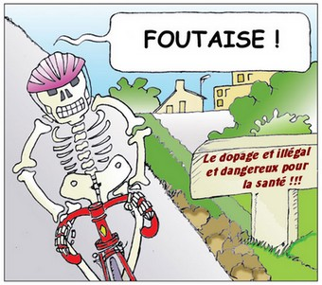
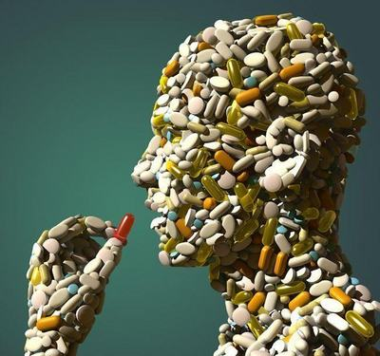
Le dopage est très nuisible!
Допингът е много вреден!
Le dopage menace le sport parce que les sportifs
ne comptent plus sur leurs forces et leurs qualités sportives ,mais ils comptent sur ces substances interdites. En plus, l'utilisation de ces stimulants menace leur santé, parce qu’ils en abusent.
C’est contrairement à l'idéal sportif:
,,Un esprit sain dans un corps sain.‘‘
Допингът застрашава спорта,защото спортистите не разчитат само на собствените си сили и спортни качества, но и на забранените субстанции.
Също така използването на тези стимуланти застрашава тяхното здраве, защото те злоупотребяват с тях.
Това противоречи на спортния идеал:
,,Здрав дух в здраво тяло.‘‘

Slide 4
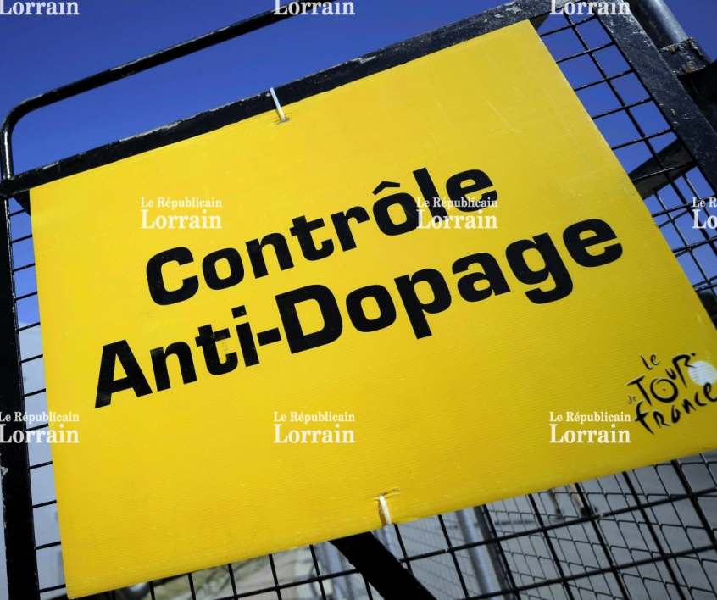
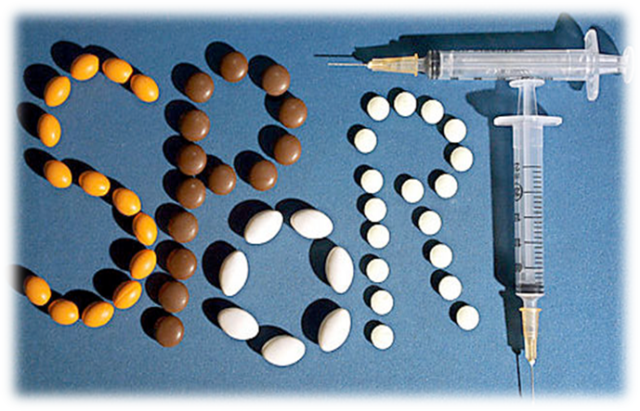
Que pensent les organisations sportives? Какво мислят спортните организации?
Les organisations sportives mondiales ont réglementé la liste des substances interdites. Chaque athlète et chaque fédération sportive sont obligés de respecter cette liste.
Световните спортни организации са приели списък на забранените вещества. Всеки атлет и всяка спортна федерация са длъжни да се съобразяват с нея.

Slide 5
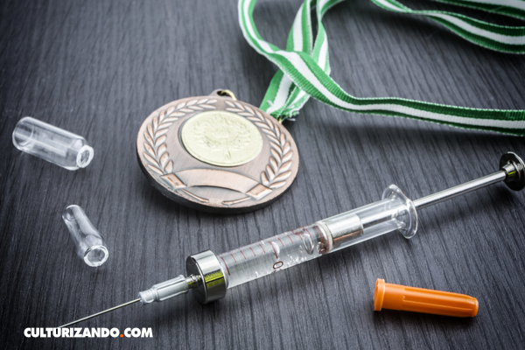
La plupart des compétitions sportives sont contrôlées pour le dopage. Si on constate des substances intérdites –
au sportif est infligée la sanction relative.
Comme sanction, par exemple,le sportif est privé de prendre participation pour un certain temps et il est privé également de ses médailles gagnées à l'aide du dopage.
При повечето спортни състезания има контрол за допинга. Ако се установят забранeни вещества-спортистът получава заслужено наказание. Наказанията са например спиране на участието му за известно време и лишаване от отличията, които е спечелил с помощта на допинг.

Slide 6
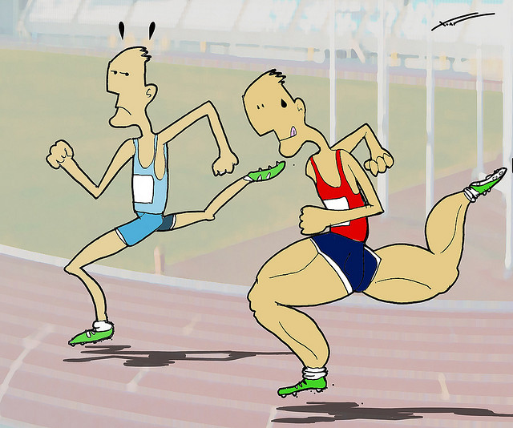
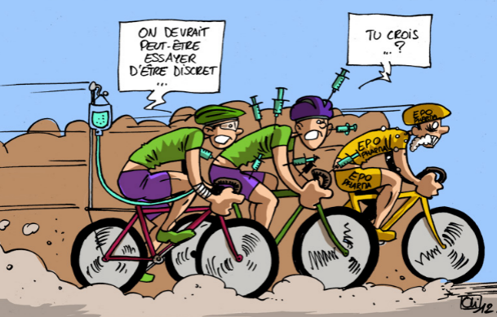
L’historire du dopage
Историята на допинга
Certaines des premières preuves de l'utilisation du dopage datent du 19ème siècle. Les compétitions populaires étaitent celles dont le but était de parcourir la plus grande distance possible en quelques jours à pied ou à vélo. Par conséquent, il y avait des sportifs qui prenaient la nitroglycérine, qui facilitait leur respiration, mais qui provoquait des hallucinations graves.
Някои от първите доказателства за използването на допинг датират от 19 век. Известните състезания били тези, в които целта била да се измине възможно най-голямо разстояние пеша или с колело. Следователно, имало спортисти, които взимали нитроглицерин, който помагал за дишането им, но причинявал сериозни халюцинации.

Slide 7
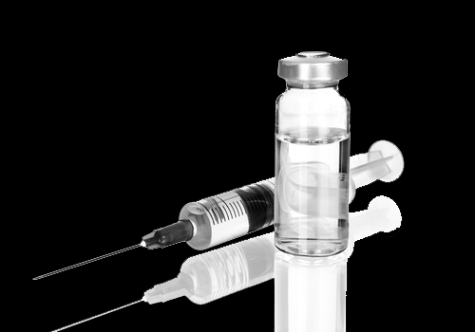
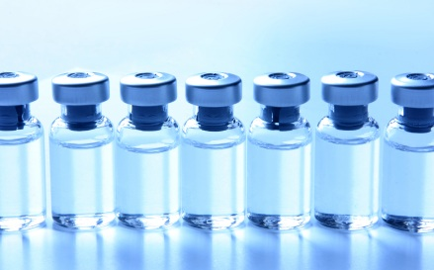
В първата половина на ХХ век се появяват анаболните стероиди, които придобиват широка популярност в бодибилдинга, вдигането на тежести и в колоезденето. Сред другите забраненени вещества, използвани от спортиста са: стрихнин, виал, бензедрин,,метандростенолон, модифинил и хормон на растежа.
Les stéroïdes anabolisants datent de XX-ème siècle, deviennent populaires dans le culturisme, l'haltérophilie et le cyclisme. D'autres substances interdites et utilisées par les sportifs sont: strychnine, vial, Benzedrine, methandrostenolone, modifinil et de l'hormone de croissance, etc.

Slide 8
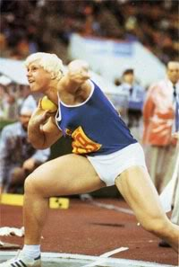
Les dopages scandalles mondials Световни допинг скандали
Един от първите големи допинг скандали в леката атлетика , от 70-те години на ХХ век, беше когато германската лекоатлетка Ренате Нойфелд каза, че системно е била задължавана от треньорите си да приема забранени вещества, които деформират тялото й.
L'un des premiers grands scandales de dopage en athlétisme, des années 70 du XXe siècle, était quand l'athlète allemande Renate Neufeld a dit qu’elle était systèmatiquement obligée par ses entraîneurs de prendre des substances interdites; qui ont deformé son organisme.

Slide 9
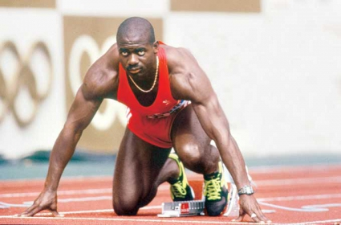
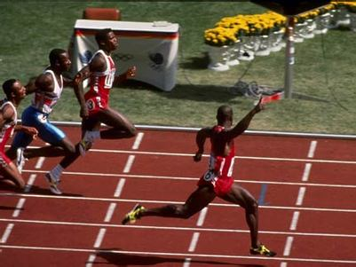
През 1988г. на Олимпийските игри в Суел Бен Джонсън поставя рекорд от 9,79 секунди на 100м. Разделя се с титлата и златото си, защото в кръвта и урината му са открити забранени субстанции.
En 1988 pendant les Jeux Olympiques de Suel Ben Johnson a établi un record de 9,79 secondes (100m). On a retiré son titre et sa médaille car dans le sang et les urines on a trouvé des substances interdites.

Slide 10
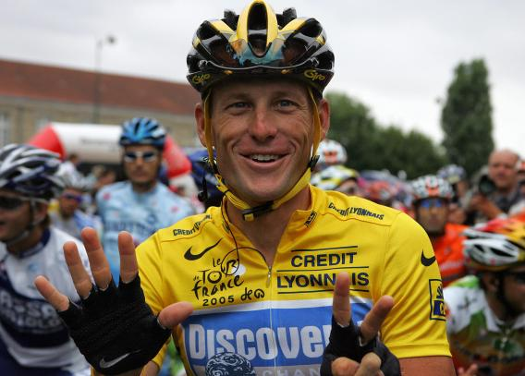
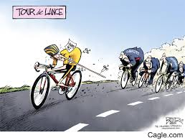
Lance Armstrong
Ланс Армстронг
Lance Armstrong - un coureur cycliste américain - a gagné sept éditions du Tour de France entre 1999 et 2005, mais qui a été ensuite privé de tous, car il a utilisé l‘eritropoatin (OEB).
Ланс Армстронг е американски велосипедист , който печели 7 издания на Тур дьо Франс между 1999 и 2005 година, но в последствие е лишен от всички тях, тъй като е използвал еритропоатин (ЕПО).

Slide 11
Les sources
Източници
http://running-academy.bg/%D0%B3%D0%BE%D0%BB%D0%B5%D0%BC%D0%B8%D1%82%D0%B5-%D0%B4%D0%BE%D0%BF%D0%B8%D0%BD%D0%B3-%D1%81%D0%BA%D0%B0%D0%BD%D0%B4%D0%B0%D0%BB%D0%B8-%D0%B2-%D1%81%D0%BF%D0%BE%D1%80%D1%82%D0%B0/
https://bg.wikipedia.org/wiki/%D0%94%D0%BE%D0%BF%D0%B8%D0%BD%D0%B3
https://www.google.bg/search?bih=974&biw=1920&tbm=isch&sa=1&q=dopage&oq=dopage&gs_l=img.3..0i19k1l2j0i30i19k1l8.54904.2314727.0.2315018.2.2.0.0.0.0.135.263.0j2.2.0....0...1.1.64.img..0.2.261...0i5i30i19k1.5X1Z1JkXySM
http://www.unesco.org/new/fr/social-and-human-sciences/themes/anti-doping/youth-space/what-is-doping/

Slide 12
conception: Pérchémliéva Marie du lycée bilingue,,Peyo Yavorov’’, Silistra, Bulgarie

Slide 13
Merci pour l’attention!

